Slide 1
CLASE FORM DE DJANGO

Slide 2

INTRODUCCIÓN
En este módulo se explicará cómo trabajar con Forms. En otros módulos aprendimos a crear un formulario con base de datos, por lo tanto, sabemos todo el trabajo que esto implica. Con Forms aprenderemos a crear formularios de una forma más breve.

Slide 3
CONTENIDOS
¿Qué es un Form?
¿Cómo crear un Form?
Formas de mostrar el contenido de un Form.

Slide 4
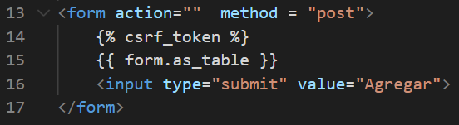
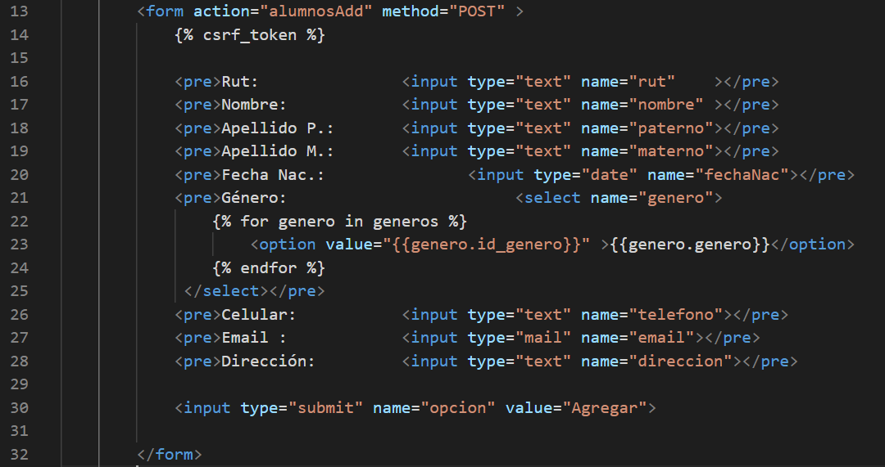
¿QUÉ ES UN FORMS?
Forms es una técnica de Django para crear un formulario y gestionarlo con un mínimo de código. En el módulo anterior creamos un CRUD con formularios, en ese ejemplo pedimos uno a uno todos los datos necesarios, con el uso de Forms solo debemos escribir, adentro de la etiqueta <form>, lo siguiente: {{ form.as_table }}
Sólo 4 líneas
20 líneas

Slide 5
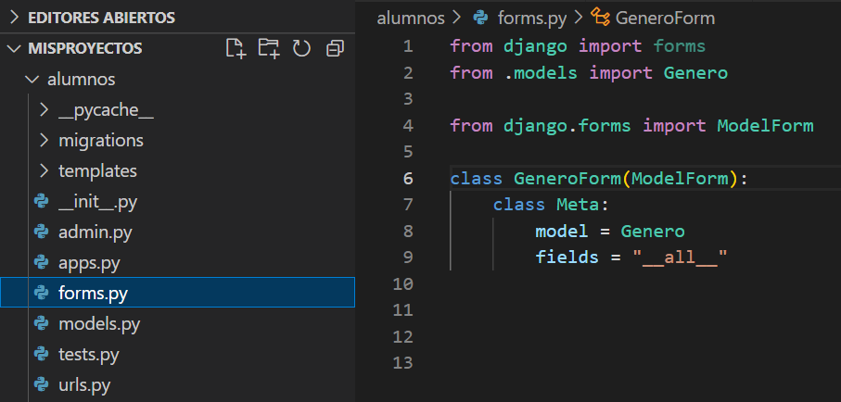
¿CÓMO CREAR UN FORMS?
Lo primero es crear un archivo forms.py en la carpeta de nuestra aplicación, luego hay que importar la clase con la cual queremos trabajar e importar ModelForm, para finalizar hay que crear una clase para el modelo que necesitamos y esta debe heredar de ModelForm. Ver el siguiente ejemplo:

Slide 6
¿CÓMO CREAR UN FORMS?
Lo Podemos observar que el archivo forms.py está en la App alumnos. Antes de la creación de la clase están los import para la clase Género y para ModelForm. Luego la clase GeneroForm hereda de ModelForm y la subclase Meta se encarga de indicar en qué modelo están los datos y que campos se mostrarán (“__all__”, todos).

Slide 7
FORMAS DE MOSTRAR EL CONTENIDO DE UN FORM
Podemos usa las siguientes plantillas para form:
{{form.as_table}}, cada campo se representa como una fila de una tabla.
{{form.as_ul}}, cada campo se representa como un elemento de la lista.
{{form.as_p}}, todo se representa como un párrafo.

Slide 8
MAS SOBRE FORMS
Forms en un mundo muy complejo, si necesitas hacer algo especial con los campos, como por ejemplo mostrar un calendario o mostrar contenido con el efecto de un ComboBox o Select, deberás consultar el siguiente link:
https://ordinarycoders.com/blog/article/using-django-form-fields-and-widgets

Slide 9
CLASE FORM DE DJANGO

